Slide 1

2
0
2
4
计算机与网络安全综合实验
时间：2024年

Slide 2
课程必要性
网络安全是一门实验性很强的课程，通过大量的实验验证才能深刻了解各种网络安全技术的应用过程。

Slide 3
课时安排
2学分（32课时）
8课时理论课
48课时实验
模拟器Packet Tracer：6次（每次6课时）
H3C设备：2次（每次6课时）

Slide 4
具体实施
每次实验开始之前会有关于实验的简单讲解。
每次：1课时讲解+6课时实验=7课时
本周：10:25-12:00（3课时） 14:00-17:30（4课时）

Slide 5
具体实施
第09周 周六 10:25-12:00 14:00-17:30
第11周 周五 10:25-12:00 14:00-17:30
第12周 周？ 09:00-12:00 14:00-16:15
第13周 周？ 09:00-12:00 14:00-16:15
第14周 周？ 09:00-12:00 14:00-16:15
第15周 周？ 14:00-18:00 19:00-20:15

Slide 6
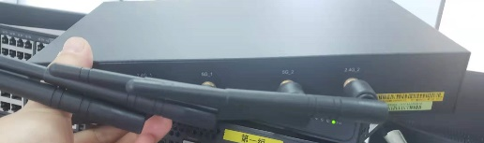
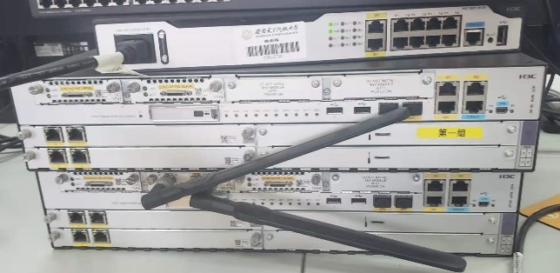
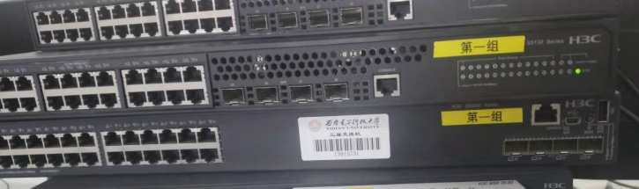
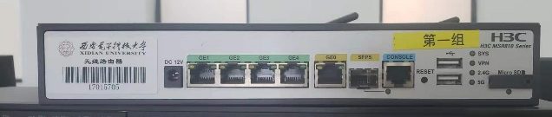
H3C设备
H3C实验设备都在E楼III区508，20套设备，需要按班级进行实验，请注意时间安排。

Slide 7


参考书目
模拟器实验
《密码学与网络安全
实验教程》
《网络安全实验教程》
H3C实验有相关资料

Slide 8
考核方式
实验报告：80%
验收：20%

Slide 9
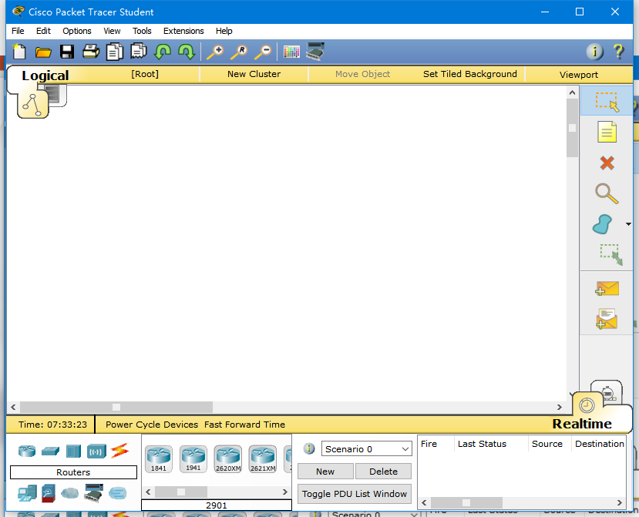
线上实验基础-Packet Tracer
用户界面
菜单栏、主工具栏、公共工具栏、
工作区、工作区选择栏、模式选择栏
工作区分类：逻辑工作区、物理工作区
操作模式：实时操作模式、模拟操作模式

Slide 10
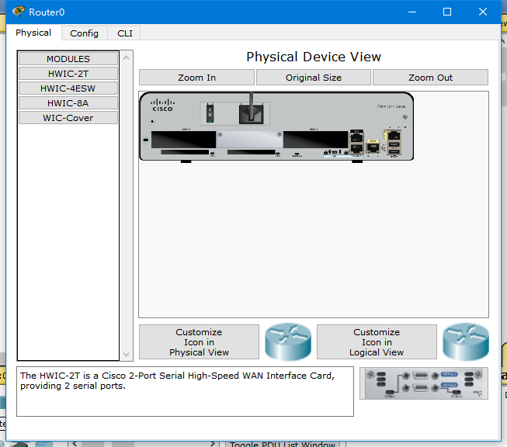
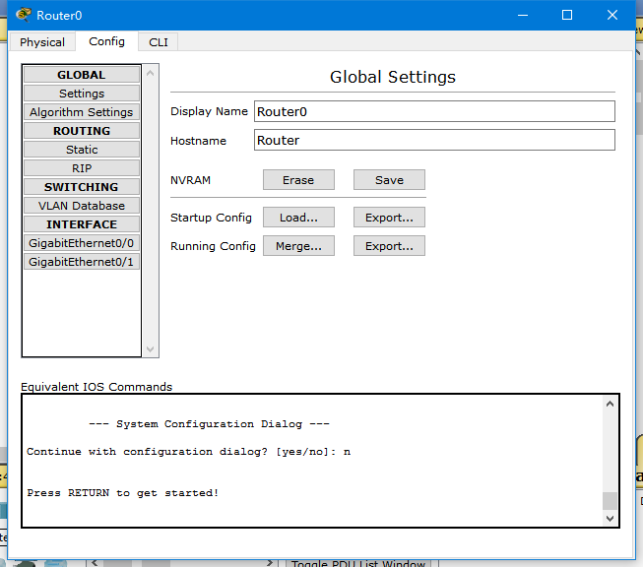
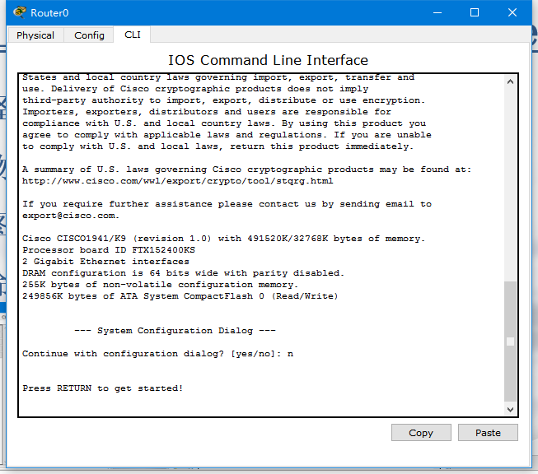
线上实验基础-Packet Tracer
设备类型和配置方式
物理配置选项（physical）
图形接口配置选项（config）
命令行接口配置选项（CLI）

Slide 11
线上实验基础——IOS命令模式
如果将Cisco设备看做计算机系统，其核心系统软件时互联网操作系统IOS。
IOS用户界面是命令行接口界面，用户通过输入命令实现对网络设备的配置和管理。
三种命令行模式对应不同权限：用户模式、特权模式、全局模式
IOS帮助工具：？
取消命令过程：no

Slide 12
本次实验任务——网络攻击实验
集线器和嗅探攻击实验
MAC地址欺骗攻击实验
钓鱼网站实验

Slide 13
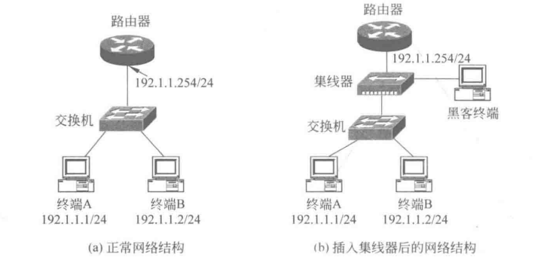
集线器和嗅探攻击实验
正常情况下，终端A和终端B连接在交换机上，交换机和路由器相连，终端A和终端B可以通过交换机向路由器发送 MAC帧，如左图所示。
如果黑客需要嗅探终端A和终端B发送给路由器的MAC帧，可在路由器和交换机之间插入一个集线器，并在集线器上连接一个黑客终端，如右图所示，黑客终端可以嗅探所有终端A和终端B与路由器之间传输的MAC帧。

Slide 14
集线器和嗅探攻击实验
实验目的
验证利用集线器实施嗅探攻击的过程。
验证嗅探攻击不会影响正常的MAC帧传输过程。
验证嗅探攻击对于源和目的终端是透明的。

Slide 15
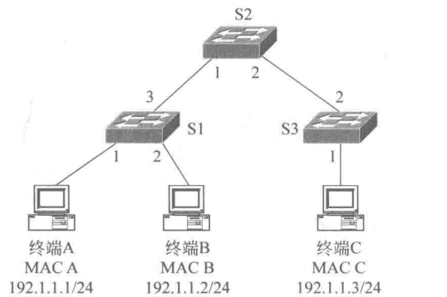
MAC地址欺骗攻击
交换机建立完整转发表后，终端B发送给终端A的 MAC帧只到达终端A。
如果终端C将自己的MAC地址改为终端A的MAC地址MAC A，且向终端B发送一帧MAC帧，则终端B再向终端A发送MAC帧时，终端B发送给终端A的 MAC帧不是到达终端A，而是到达终端C。
注意：交换机转发表的改变

Slide 16
MAC地址欺骗攻击
实验目的
验证交换机建立MAC表（转发表）过程。
验证交换机转发MAC帧机制。
验证MAC地址欺骗攻击原理。
掌握MAC地址欺骗攻击过程。

Slide 17
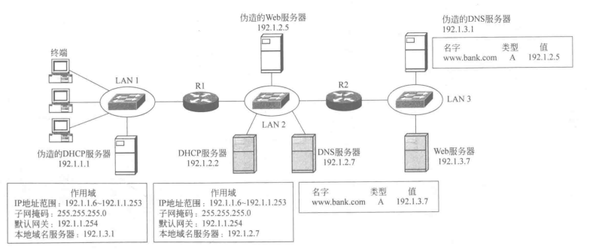
钓鱼网站实验
正确情况下，终端应该从DHCP服务器获取正确的域名系统(Domain Name System， DNS)服务器地址192.1.2.7，通过正确的DNS服务器解析完全合格的域名 www.bank.com，其得到的结果是正确的Web服务器地址192.1.3.7。

Slide 18
钓鱼网站实验
黑客在网络中接入伪造的DHCP服务器﹑伪造的DNS服务器和伪造的Web服务器，终端可能从伪造的DHCP服务器获取伪造的DNS服务器地址192.1.3.1。
通过伪造的DNS服务器解析完全合格的域名www.bank.com，得到的结果是伪造的Web服务器地址192.1.2.5,导致用户通过域名www.bank.com访问到伪造的Web服务器。

Slide 19
钓鱼网站实验
实验目的
验证伪造的 DHCP 服务器为终端提供网络信息配置服务的过程。
验证错误的本地域名服务器地址造成的后果。
验证利用网络实施钓鱼网站的过程。

Slide 20
实验要求
按时到课，不早退
撰写实验报告
按照模板书写实验步骤
查阅资料回答课后问题

